Slide 1

VIAJECITO SOAP DOTNET
INTEGRANTES:
BAZURTO CHRISTOPHER
DROUET STEPHEN
FECHA: 03/06/2025
ING: CAMPAÑA MAURICIO
1

Slide 2

INTRODUCCIÓN
OBJETIVOS
HERRAMIENTAS
DISEÑO
DESARROLLO
SERVIDOR
CLIENTE CONSOLA
CLIENTE ESCRITORIO
CLIENTE WEB
CLIENTE MÓVIL
CONCLUSIONES
RECOMENDACIONES
BIBLIOGRAFÍA
2

Slide 3

INTRODUCCIÓN
INTRODUCCIÓN
OBJETIVOS
HERRAMIENTAS
DISEÑO
DESARROLLO
SERVIDOR
CLIENTE CONSOLA
CLIENTE ESCRITORIO
CLIENTE WEB
CLIENTE MÓVIL
CONCLUSIONES
RECOMENDACIONES
BIBLIOGRAFÍA
En el contexto actual del sector aéreo, contar con sistemas eficientes para la búsqueda y reserva de vuelos es fundamental para mejorar la experiencia del usuario. Este proyecto presenta el diseño y desarrollo de un servicio web para Viajecito S.A., que permite a los usuarios buscar vuelos según ciudad de origen, ciudad destino y fecha de salida, así como consultar sus compras realizadas. La solución garantiza una comunicación estandarizada entre clientes y servidor, facilitando la interoperabilidad y optimizando la gestión de información de vuelos y reservas.

Slide 4
OBJETIVO
INTRODUCCIÓN
OBJETIVOS
HERRAMIENTAS
DISEÑO
DESARROLLO
SERVIDOR
CLIENTE CONSOLA
CLIENTE ESCRITORIO
CLIENTE WEB
CLIENTE MÓVIL
CONCLUSIONES
RECOMENDACIONES
BIBLIOGRAFÍA
Diseñar e implementar un servicio web para Viajecito S.A. que permita la búsqueda de vuelos y la gestión de compras de los usuarios.

Slide 5





HERRAMIENTAS
INTRODUCCIÓN
OBJETIVOS
HERRAMIENTAS
DISEÑO
DESARROLLO
SERVIDOR
CLIENTE CONSOLA
CLIENTE ESCRITORIO
CLIENTE WEB
CLIENTE MÓVIL
CONCLUSIONES
RECOMENDACIONES
BIBLIOGRAFÍA

Slide 6
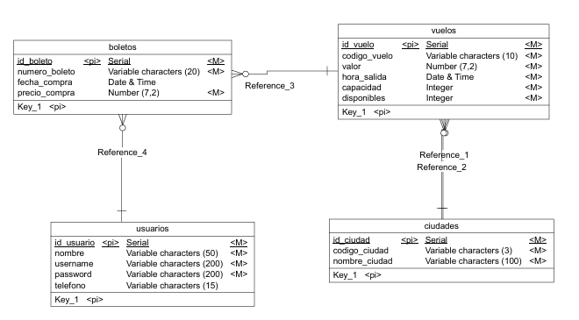
DISEÑO
INTRODUCCIÓN
OBJETIVOS
HERRAMIENTAS
DISEÑO
DESARROLLO
SERVIDOR
CLIENTE CONSOLA
CLIENTE ESCRITORIO
CLIENTE WEB
CLIENTE MÓVIL
CONCLUSIONES
RECOMENDACIONES
BIBLIOGRAFÍA
DIAGRAMA ENTIDAD RELACIÓN

Slide 7
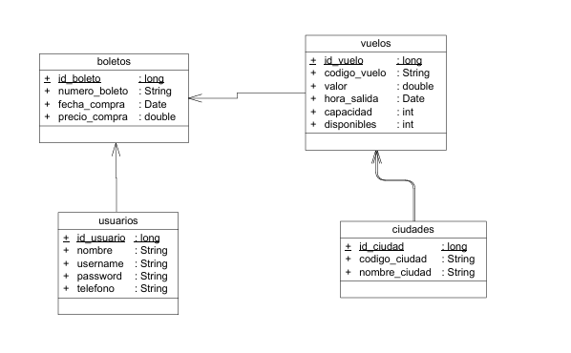
DISEÑO
INTRODUCCIÓN
OBJETIVOS
HERRAMIENTAS
DISEÑO
DESARROLLO
SERVIDOR
CLIENTE CONSOLA
CLIENTE ESCRITORIO
CLIENTE WEB
CLIENTE MÓVIL
CONCLUSIONES
RECOMENDACIONES
BIBLIOGRAFÍA
DIAGRAMA DE CLASES

Slide 8
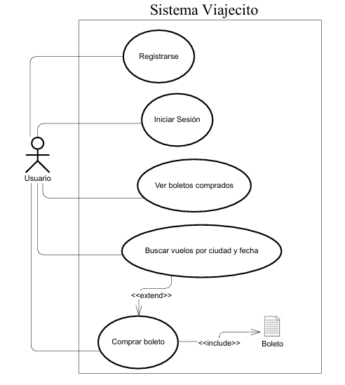
DISEÑO
INTRODUCCIÓN
OBJETIVOS
HERRAMIENTAS
DISEÑO
DESARROLLO
SERVIDOR
CLIENTE CONSOLA
CLIENTE ESCRITORIO
CLIENTE WEB
CLIENTE MÓVIL
CONCLUSIONES
RECOMENDACIONES
BIBLIOGRAFÍA
DIAGRAMA DE CASOS DE USO

Slide 9
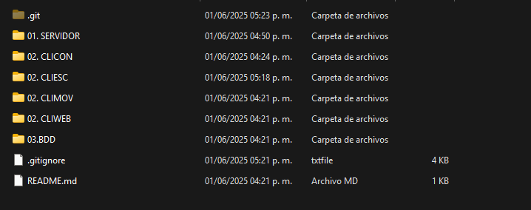
DESARROLLO
INTRODUCCIÓN
OBJETIVOS
HERRAMIENTAS
DISEÑO
DESARROLLO
SERVIDOR
CLIENTE CONSOLA
CLIENTE ESCRITORIO
CLIENTE WEB
CLIENTE MÓVIL
CONCLUSIONES
RECOMENDACIONES
BIBLIOGRAFÍA
SERVIDOR – ESTRUCTURA GENERAL PARA LOS PROYECTOS

Slide 10
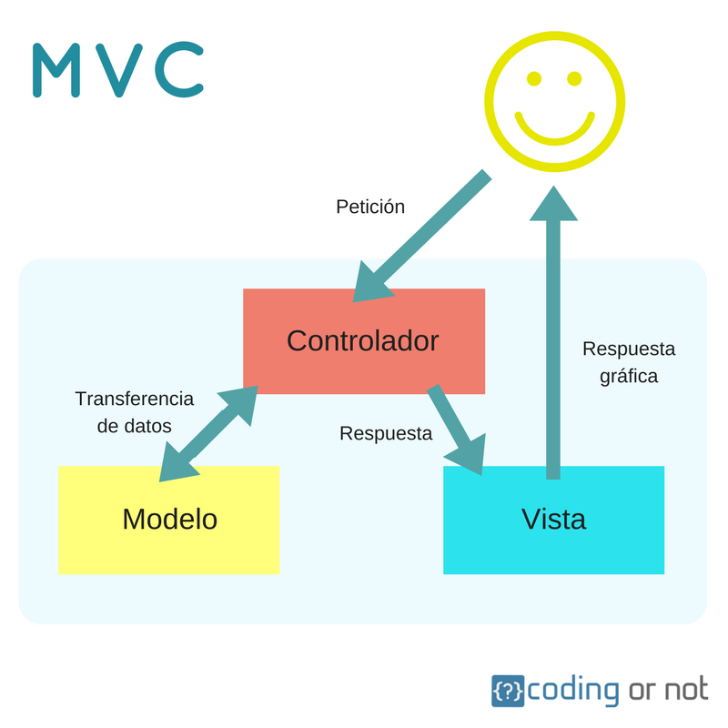
DESARROLLO
INTRODUCCIÓN
OBJETIVOS
HERRAMIENTAS
DISEÑO
DESARROLLO
SERVIDOR
CLIENTE CONSOLA
CLIENTE ESCRITORIO
CLIENTE WEB
CLIENTE MÓVIL
CONCLUSIONES
RECOMENDACIONES
BIBLIOGRAFÍA
SERVIDOR – ESTRUCTURA GENERAL PARA LOS PROYECTOS
Para todos los proyectos se uso
la estructura MVC

Slide 11
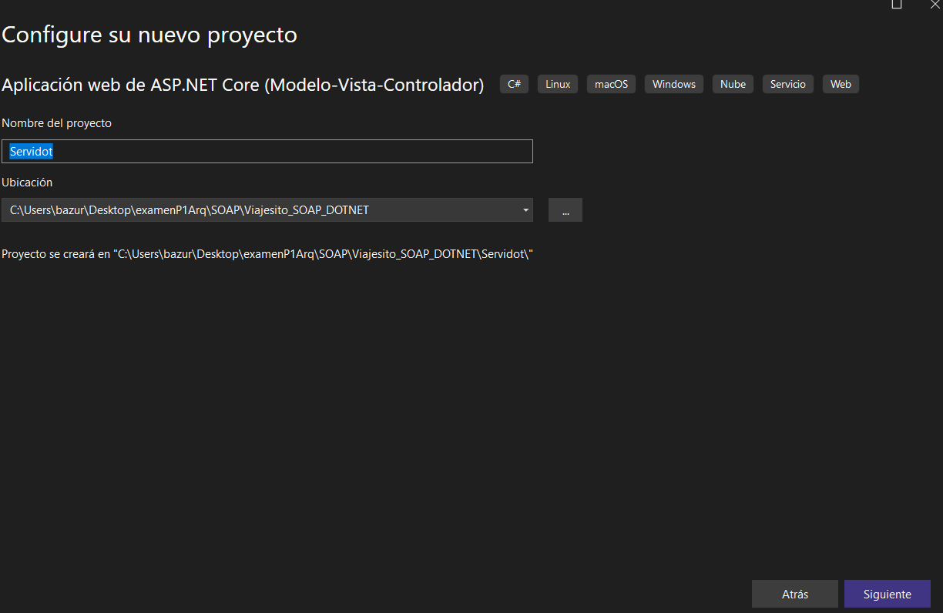
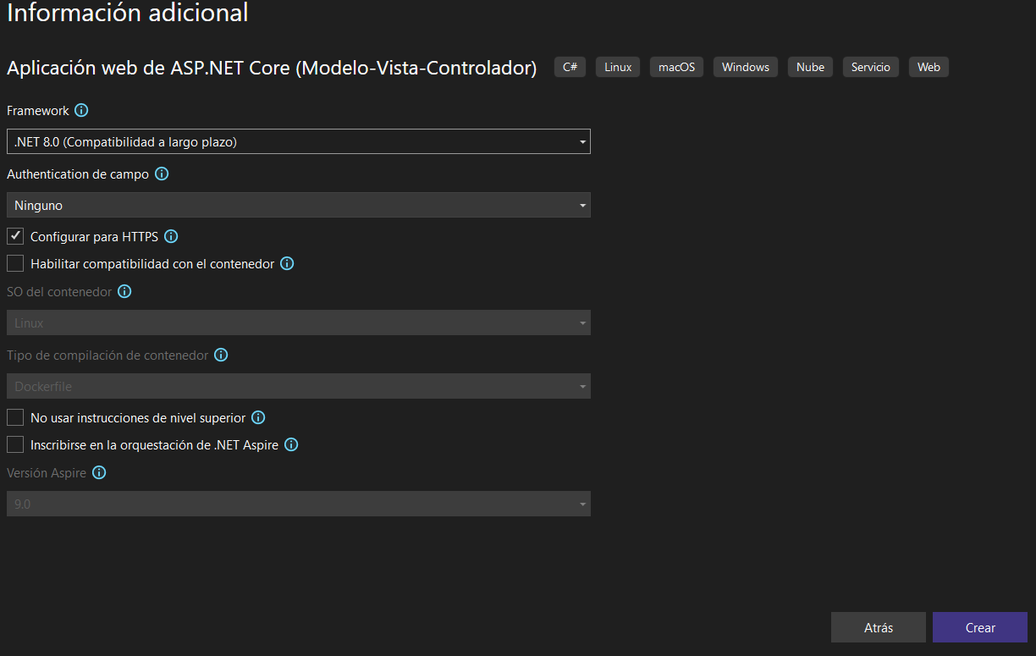
DESARROLLO
INTRODUCCIÓN
OBJETIVOS
HERRAMIENTAS
DISEÑO
DESARROLLO
SERVIDOR
CLIENTE CONSOLA
CLIENTE ESCRITORIO
CLIENTE WEB
CLIENTE MÓVIL
CONCLUSIONES
RECOMENDACIONES
BIBLIOGRAFÍA
SERVIDOR SOAP – CREACIÓN DEL PROYECTO

Slide 12
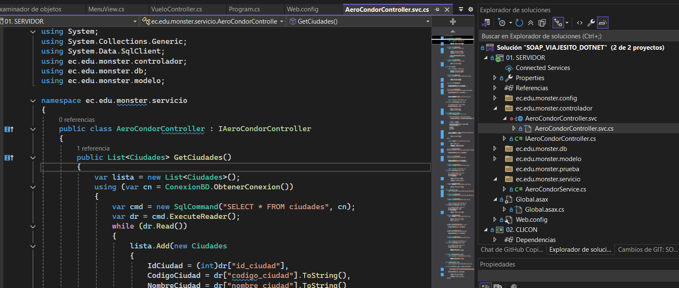
DESARROLLO
INTRODUCCIÓN
OBJETIVOS
HERRAMIENTAS
DISEÑO
DESARROLLO
SERVIDOR
CLIENTE CONSOLA
CLIENTE ESCRITORIO
CLIENTE WEB
CLIENTE MÓVIL
CONCLUSIONES
RECOMENDACIONES
BIBLIOGRAFÍA
SERVIDOR – ENDPOINTS SOAP

Slide 13
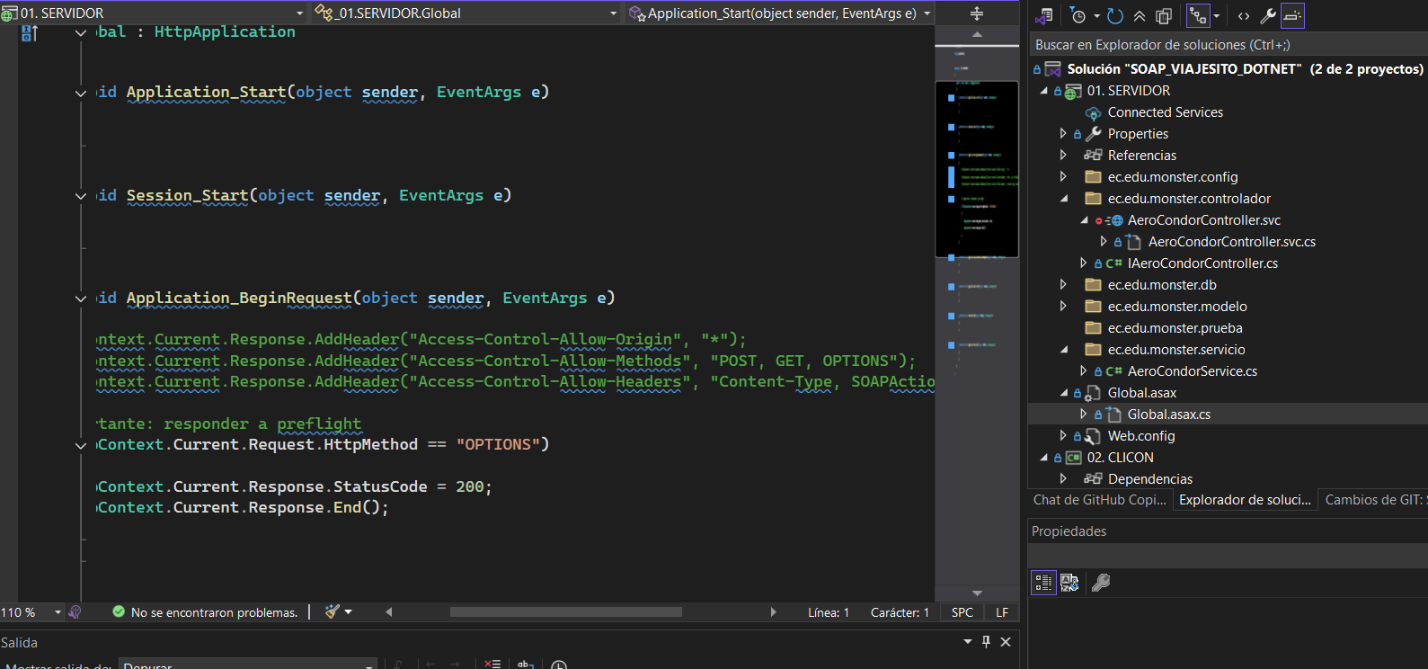
DESARROLLO
INTRODUCCIÓN
OBJETIVOS
HERRAMIENTAS
DISEÑO
DESARROLLO
SERVIDOR
CLIENTE CONSOLA
CLIENTE ESCRITORIO
CLIENTE WEB
CLIENTE MÓVIL
CONCLUSIONES
RECOMENDACIONES
BIBLIOGRAFÍA
SERVIDOR SOAP – CONFIGURACIÓN DE CORS

Slide 14
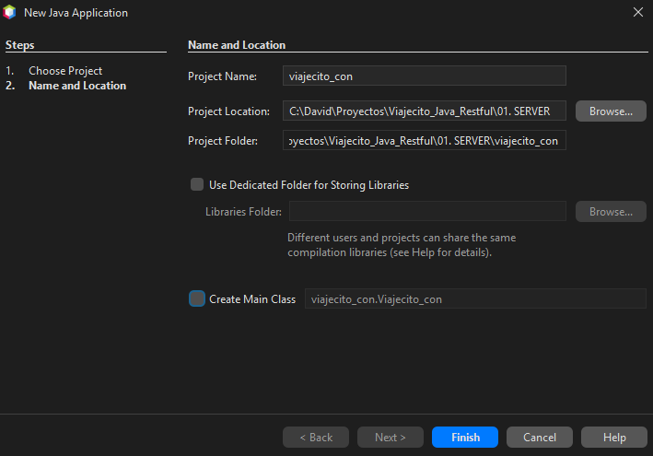
DESARROLLO
INTRODUCCIÓN
OBJETIVOS
HERRAMIENTAS
DISEÑO
DESARROLLO
SERVIDOR
CLIENTE CONSOLA
CLIENTE ESCRITORIO
CLIENTE WEB
CLIENTE MÓVIL
CONCLUSIONES
RECOMENDACIONES
BIBLIOGRAFÍA
CLIENTE CONSOLA – CREAR PROYECTO

Slide 15
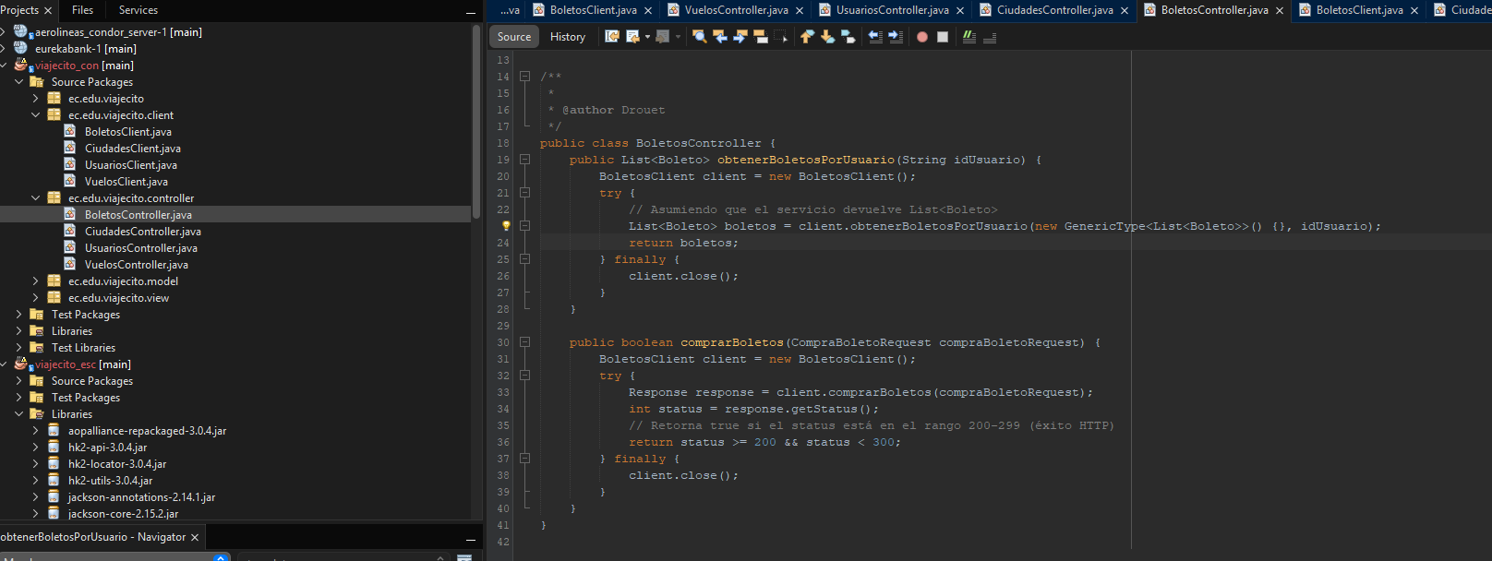
DESARROLLO
INTRODUCCIÓN
OBJETIVOS
HERRAMIENTAS
DISEÑO
DESARROLLO
SERVIDOR
CLIENTE CONSOLA
CLIENTE ESCRITORIO
CLIENTE WEB
CLIENTE MÓVIL
CONCLUSIONES
RECOMENDACIONES
BIBLIOGRAFÍA
CLIENTE CONSOLA – MÉTODOS DEL CLIENTE

Slide 16
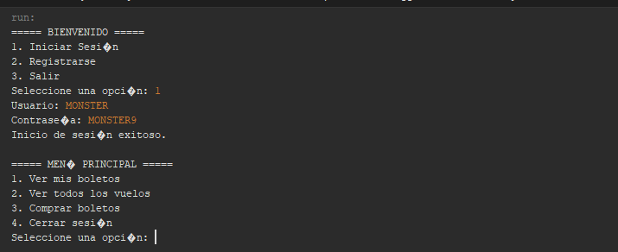
DESARROLLO
INTRODUCCIÓN
OBJETIVOS
HERRAMIENTAS
DISEÑO
DESARROLLO
SERVIDOR
CLIENTE CONSOLA
CLIENTE ESCRITORIO
CLIENTE WEB
CLIENTE MÓVIL
CONCLUSIONES
RECOMENDACIONES
BIBLIOGRAFÍA
CLIENTE CONSOLA – EJECUCIÓN
INICIO DE SESIÓN

Slide 17
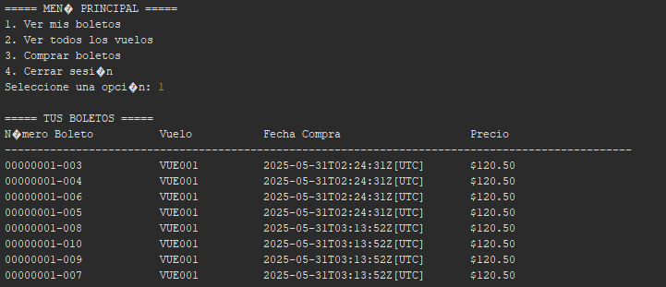
DESARROLLO
INTRODUCCIÓN
OBJETIVOS
HERRAMIENTAS
DISEÑO
DESARROLLO
SERVIDOR
CLIENTE CONSOLA
CLIENTE ESCRITORIO
CLIENTE WEB
CLIENTE MÓVIL
CONCLUSIONES
RECOMENDACIONES
BIBLIOGRAFÍA
CLIENTE CONSOLA – EJECUCIÓN
VER BOLETOS

Slide 18
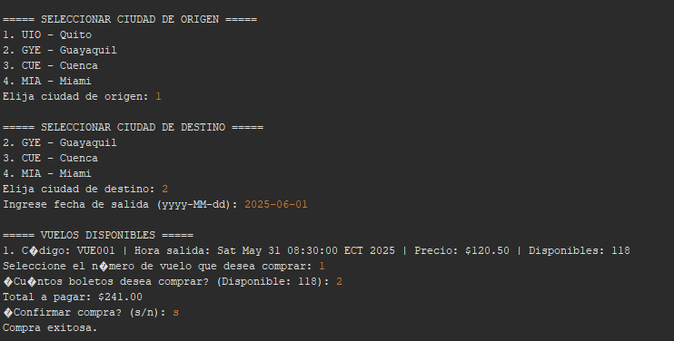
DESARROLLO
INTRODUCCIÓN
OBJETIVOS
HERRAMIENTAS
DISEÑO
DESARROLLO
SERVIDOR
CLIENTE CONSOLA
CLIENTE ESCRITORIO
CLIENTE WEB
CLIENTE MÓVIL
CONCLUSIONES
RECOMENDACIONES
BIBLIOGRAFÍA
CLIENTE CONSOLA – EJECUCIÓN
COMPRAR BOLETOS

Slide 19
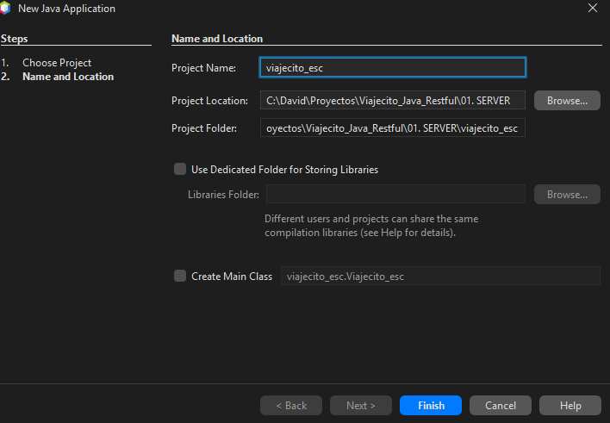
DESARROLLO
INTRODUCCIÓN
OBJETIVOS
HERRAMIENTAS
DISEÑO
DESARROLLO
SERVIDOR
CLIENTE CONSOLA
CLIENTE ESCRITORIO
CLIENTE WEB
CLIENTE MÓVIL
CONCLUSIONES
RECOMENDACIONES
BIBLIOGRAFÍA
CLIENTE ESCRITORIO – CREACIÓN DE PROYECTO

Slide 20
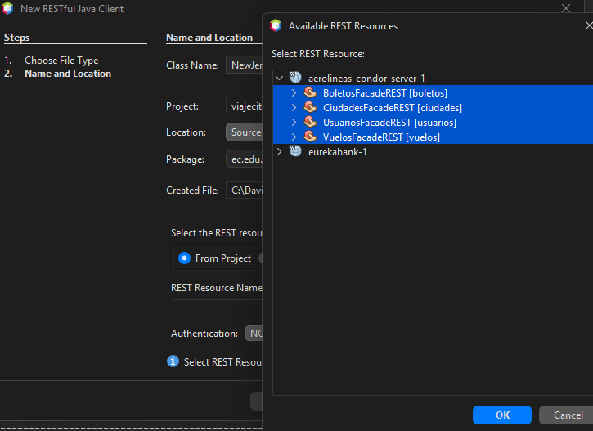
DESARROLLO
INTRODUCCIÓN
OBJETIVOS
HERRAMIENTAS
DISEÑO
DESARROLLO
SERVIDOR
CLIENTE CONSOLA
CLIENTE ESCRITORIO
CLIENTE WEB
CLIENTE MÓVIL
CONCLUSIONES
RECOMENDACIONES
BIBLIOGRAFÍA
CLIENTE ESCRITORIO – OBTENER CLIENTE

Slide 21
DESARROLLO
INTRODUCCIÓN
OBJETIVOS
HERRAMIENTAS
DISEÑO
DESARROLLO
SERVIDOR
CLIENTE CONSOLA
CLIENTE ESCRITORIO
CLIENTE WEB
CLIENTE MÓVIL
CONCLUSIONES
RECOMENDACIONES
BIBLIOGRAFÍA
CLIENTE ESCRITORIO – MÉTODOS DEL CLIENTE

Slide 22
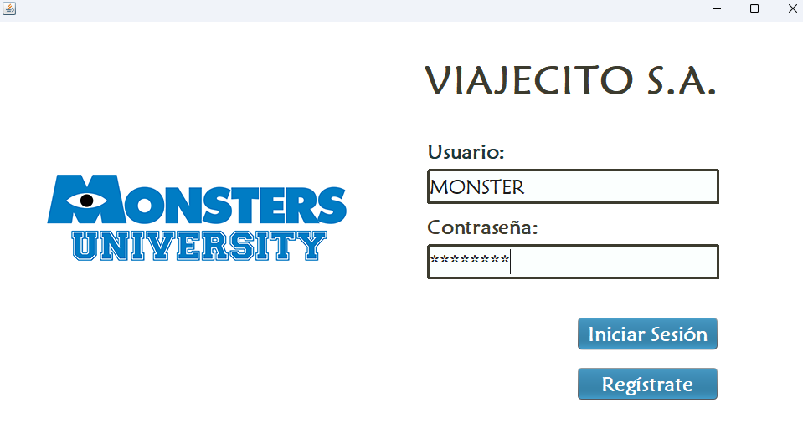
DESARROLLO
INTRODUCCIÓN
OBJETIVOS
HERRAMIENTAS
DISEÑO
DESARROLLO
SERVIDOR
CLIENTE CONSOLA
CLIENTE ESCRITORIO
CLIENTE WEB
CLIENTE MÓVIL
CONCLUSIONES
RECOMENDACIONES
BIBLIOGRAFÍA
CLIENTE ESCRITORIO – EJECUCIÓN INICIO DE SESIÓN

Slide 23
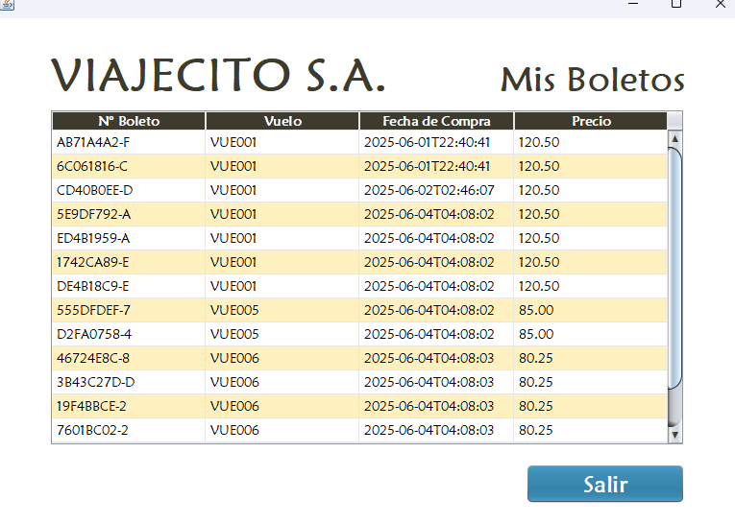
DESARROLLO
INTRODUCCIÓN
OBJETIVOS
HERRAMIENTAS
DISEÑO
DESARROLLO
SERVIDOR
CLIENTE CONSOLA
CLIENTE ESCRITORIO
CLIENTE WEB
CLIENTE MÓVIL
CONCLUSIONES
RECOMENDACIONES
BIBLIOGRAFÍA
CLIENTE ESCRITORIO – EJECUCIÓN VER BOLETOS

Slide 24
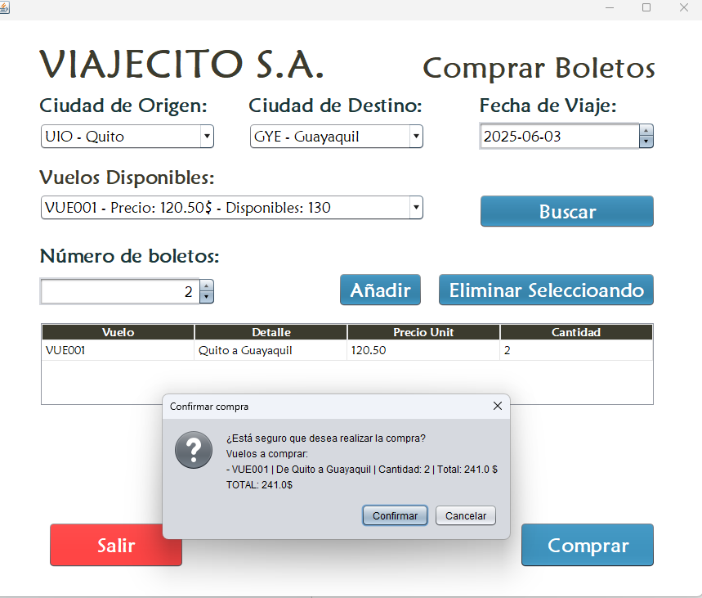
DESARROLLO
INTRODUCCIÓN
OBJETIVOS
HERRAMIENTAS
DISEÑO
DESARROLLO
SERVIDOR
CLIENTE CONSOLA
CLIENTE ESCRITORIO
CLIENTE WEB
CLIENTE MÓVIL
CONCLUSIONES
RECOMENDACIONES
BIBLIOGRAFÍA
CLIENTE ESCRITORIO – EJECUCIÓN COMPRAR BOLETOS

Slide 25
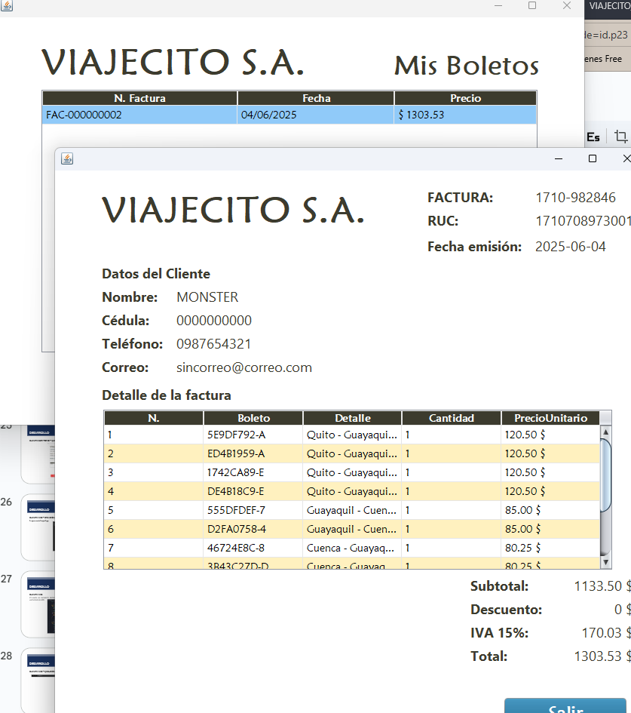
DESARROLLO
INTRODUCCIÓN
OBJETIVOS
HERRAMIENTAS
DISEÑO
DESARROLLO
SERVIDOR
CLIENTE CONSOLA
CLIENTE ESCRITORIO
CLIENTE WEB
CLIENTE MÓVIL
CONCLUSIONES
RECOMENDACIONES
BIBLIOGRAFÍA
CLIENTE ESCRITORIO – EJECUCIÓN VER FACTURAS

Slide 26
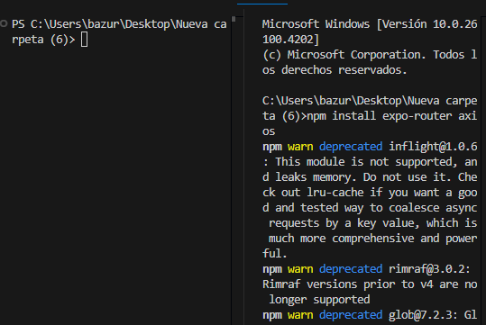
DESARROLLO
INTRODUCCIÓN
OBJETIVOS
HERRAMIENTAS
DISEÑO
DESARROLLO
SERVIDOR
CLIENTE CONSOLA
CLIENTE ESCRITORIO
CLIENTE WEB
CLIENTE MÓVIL
CONCLUSIONES
RECOMENDACIONES
BIBLIOGRAFÍA
CLIENTE WEB – CREACIÓN DEL PROYECTO
> npx create-expo-app

Slide 27
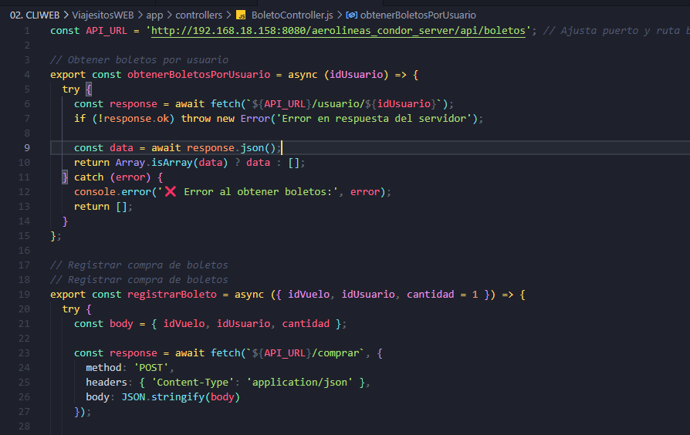
DESARROLLO
INTRODUCCIÓN
OBJETIVOS
HERRAMIENTAS
DISEÑO
DESARROLLO
SERVIDOR
CLIENTE CONSOLA
CLIENTE ESCRITORIO
CLIENTE WEB
CLIENTE MÓVIL
CONCLUSIONES
RECOMENDACIONES
BIBLIOGRAFÍA
CLIENTE WEB
En axios es necesario declarar la estructura la URL.

Slide 28
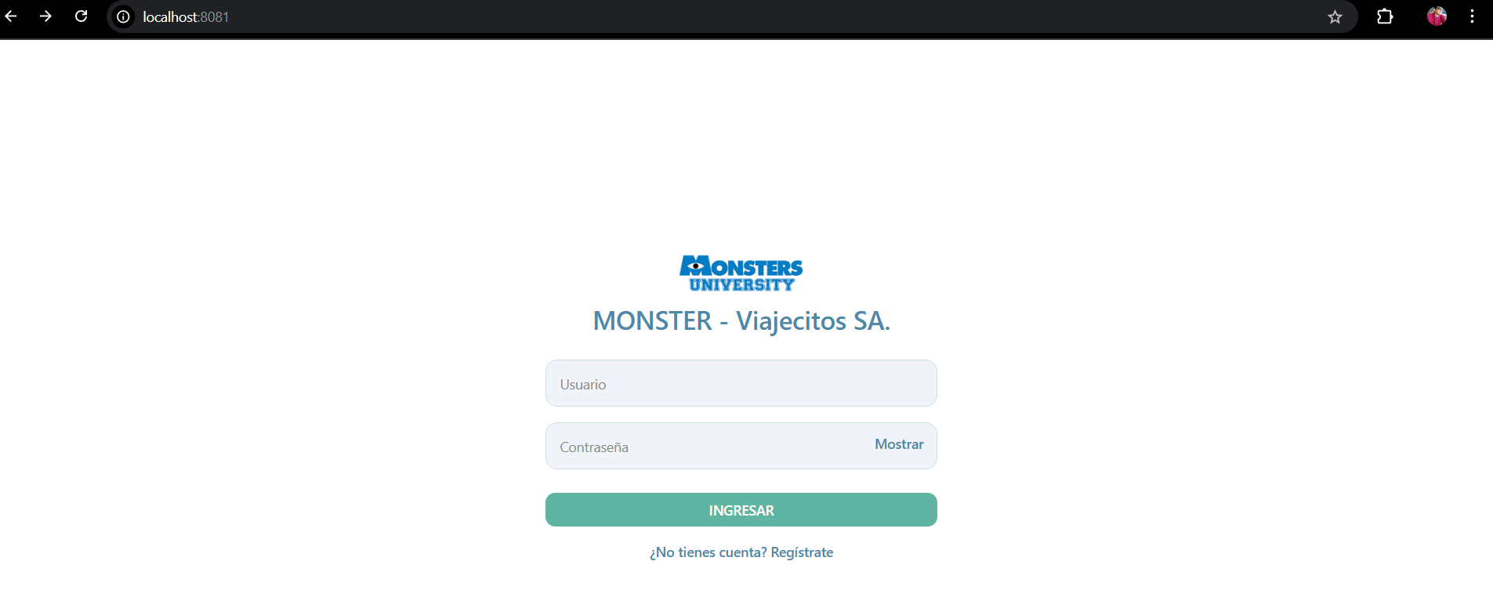
DESARROLLO
INTRODUCCIÓN
OBJETIVOS
HERRAMIENTAS
DISEÑO
DESARROLLO
SERVIDOR
CLIENTE CONSOLA
CLIENTE ESCRITORIO
CLIENTE WEB
CLIENTE MÓVIL
CONCLUSIONES
RECOMENDACIONES
BIBLIOGRAFÍA
CLIENTE WEB – EJECUCIÓN INICIO DE SESIÓN

Slide 29
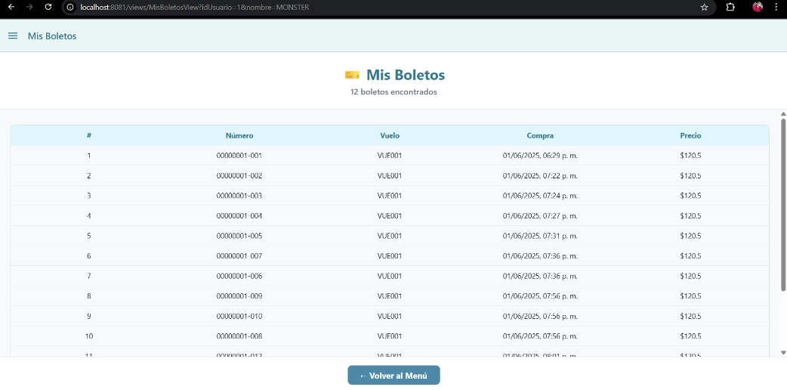
DESARROLLO
INTRODUCCIÓN
OBJETIVOS
HERRAMIENTAS
DISEÑO
DESARROLLO
SERVIDOR
CLIENTE CONSOLA
CLIENTE ESCRITORIO
CLIENTE WEB
CLIENTE MÓVIL
CONCLUSIONES
RECOMENDACIONES
BIBLIOGRAFÍA
CLIENTE WEB – EJECUCIÓN VER BOLETOS

Slide 30
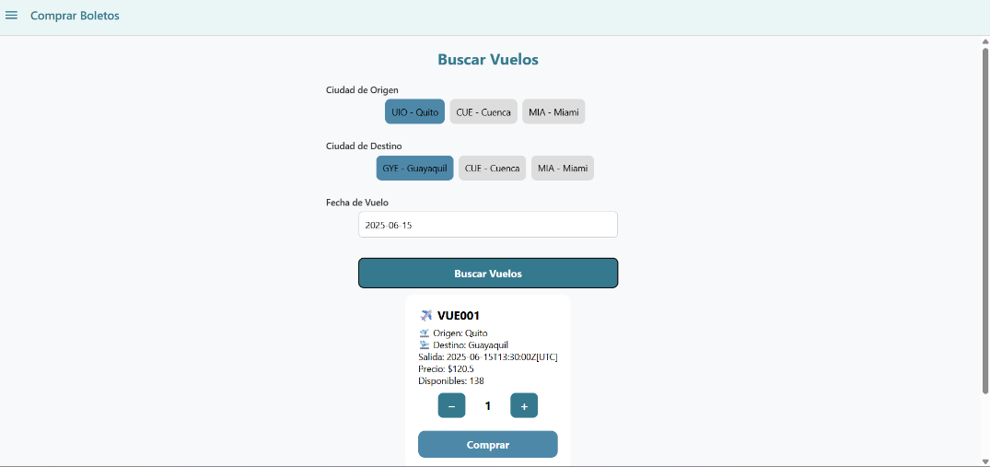
DESARROLLO
INTRODUCCIÓN
OBJETIVOS
HERRAMIENTAS
DISEÑO
DESARROLLO
SERVIDOR
CLIENTE CONSOLA
CLIENTE ESCRITORIO
CLIENTE WEB
CLIENTE MÓVIL
CONCLUSIONES
RECOMENDACIONES
BIBLIOGRAFÍA
CLIENTE WEB – EJECUCIÓN COMPRAR BOLETOS

Slide 31
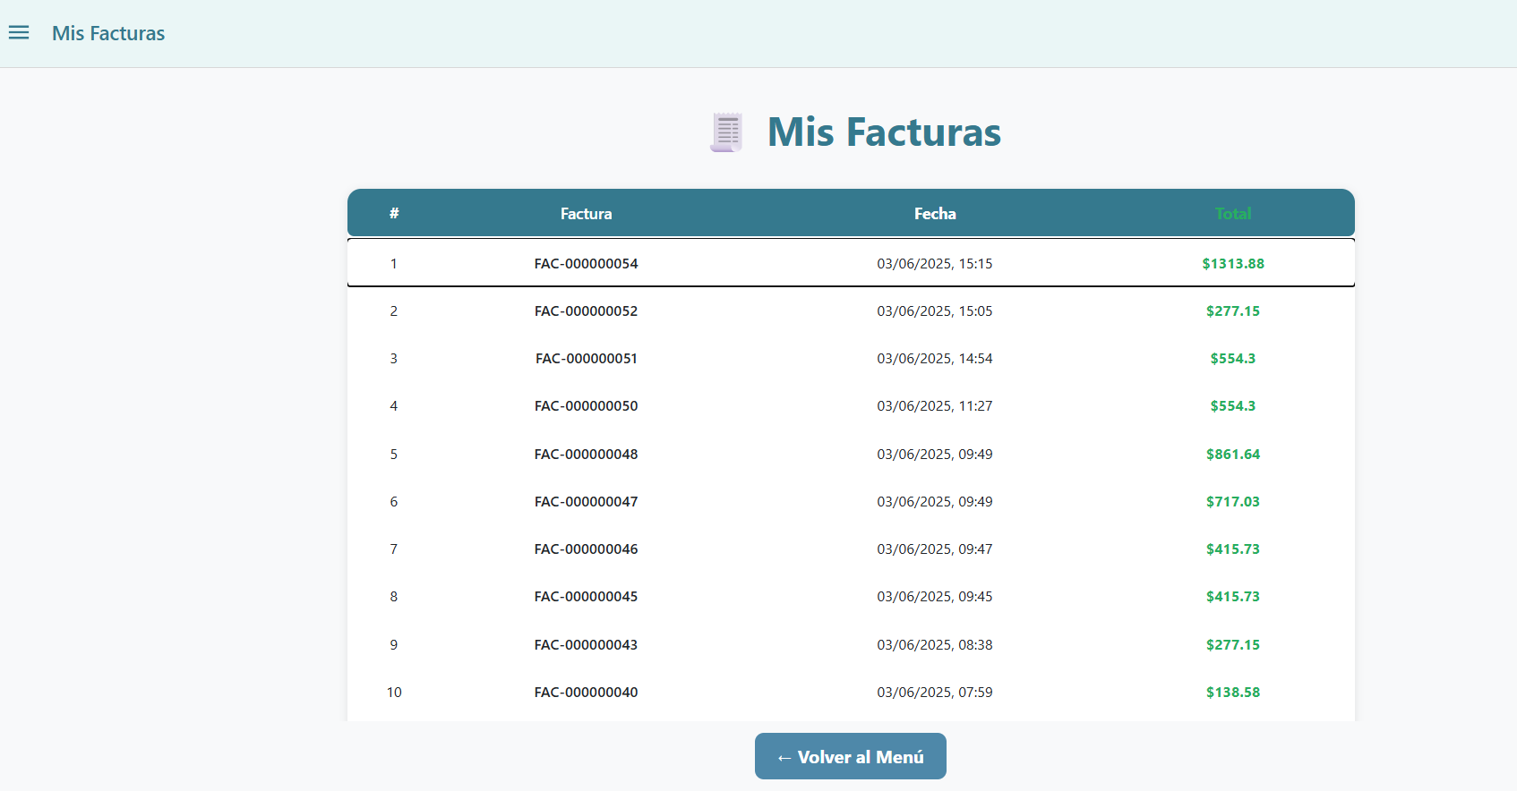
DESARROLLO
INTRODUCCIÓN
OBJETIVOS
HERRAMIENTAS
DISEÑO
DESARROLLO
SERVIDOR
CLIENTE CONSOLA
CLIENTE ESCRITORIO
CLIENTE WEB
CLIENTE MÓVIL
CONCLUSIONES
RECOMENDACIONES
BIBLIOGRAFÍA
CLIENTE WEB – EJECUCIÓN VER FACTURAS

Slide 32
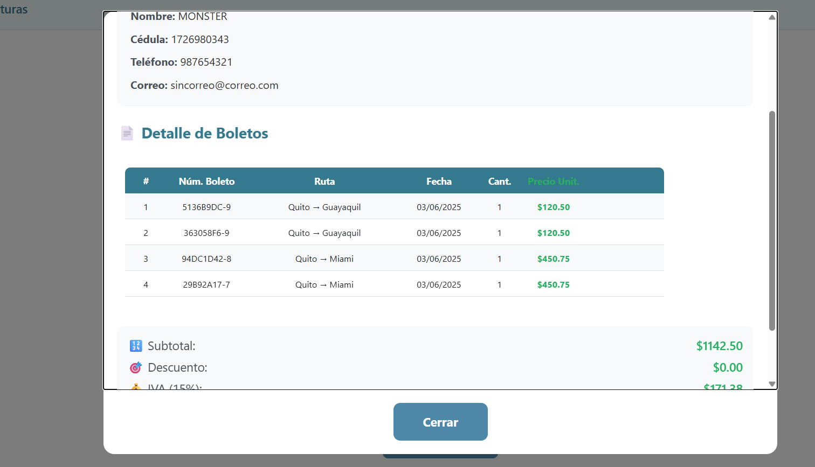
DESARROLLO
INTRODUCCIÓN
OBJETIVOS
HERRAMIENTAS
DISEÑO
DESARROLLO
SERVIDOR
CLIENTE CONSOLA
CLIENTE ESCRITORIO
CLIENTE WEB
CLIENTE MÓVIL
CONCLUSIONES
RECOMENDACIONES
BIBLIOGRAFÍA
CLIENTE WEB – EJECUCIÓN DETALLE FACTURAS

Slide 33
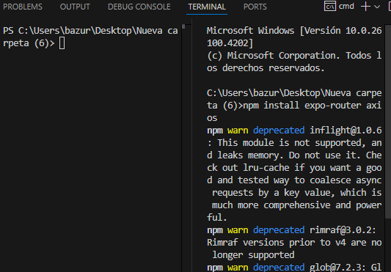
DESARROLLO
INTRODUCCIÓN
OBJETIVOS
HERRAMIENTAS
DISEÑO
DESARROLLO
SERVIDOR
CLIENTE CONSOLA
CLIENTE ESCRITORIO
CLIENTE WEB
CLIENTE MÓVIL
CONCLUSIONES
RECOMENDACIONES
BIBLIOGRAFÍA
CLIENTE MÓVIL – CREACIÓN DEL PROYECTO
npx create-expo-app@latest .
npm install axios fast-xml-parser

Slide 34
DESARROLLO
INTRODUCCIÓN
OBJETIVOS
HERRAMIENTAS
DISEÑO
DESARROLLO
SERVIDOR
CLIENTE CONSOLA
CLIENTE ESCRITORIO
CLIENTE WEB
CLIENTE MÓVIL
CONCLUSIONES
RECOMENDACIONES
BIBLIOGRAFÍA
CLIENTE MÓVIL – CLIENTE IMPLEMENTACIÓN

Slide 35
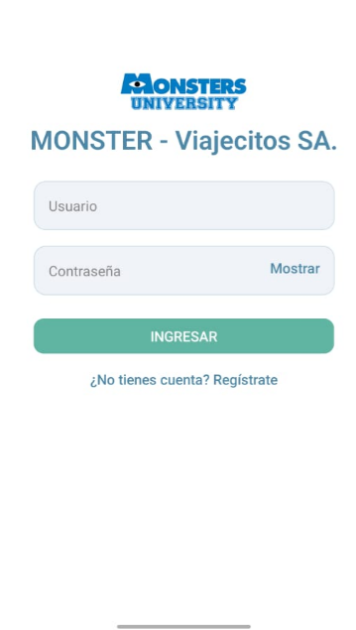
DESARROLLO
INTRODUCCIÓN
OBJETIVOS
HERRAMIENTAS
DISEÑO
DESARROLLO
SERVIDOR
CLIENTE CONSOLA
CLIENTE ESCRITORIO
CLIENTE WEB
CLIENTE MÓVIL
CONCLUSIONES
RECOMENDACIONES
BIBLIOGRAFÍA
CLIENTE MÓVIL –
EJECUCIÓN INICIO DE SESIÓN

Slide 36
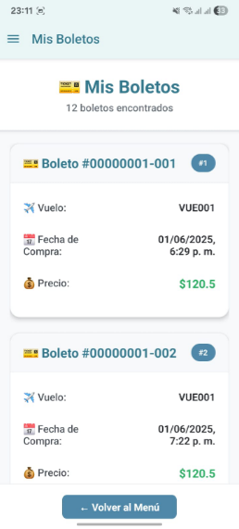
DESARROLLO
INTRODUCCIÓN
OBJETIVOS
HERRAMIENTAS
DISEÑO
DESARROLLO
SERVIDOR
CLIENTE CONSOLA
CLIENTE ESCRITORIO
CLIENTE WEB
CLIENTE MÓVIL
CONCLUSIONES
RECOMENDACIONES
BIBLIOGRAFÍA
CLIENTE MÓVIL –
EJECUCIÓN VER BOLETOS

Slide 37
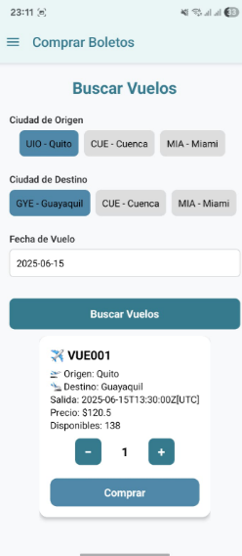
DESARROLLO
INTRODUCCIÓN
OBJETIVOS
HERRAMIENTAS
DISEÑO
DESARROLLO
SERVIDOR
CLIENTE CONSOLA
CLIENTE ESCRITORIO
CLIENTE WEB
CLIENTE MÓVIL
CONCLUSIONES
RECOMENDACIONES
BIBLIOGRAFÍA
CLIENTE MÓVIL –
EJECUCIÓN COMPRAR BOLETOS

Slide 38
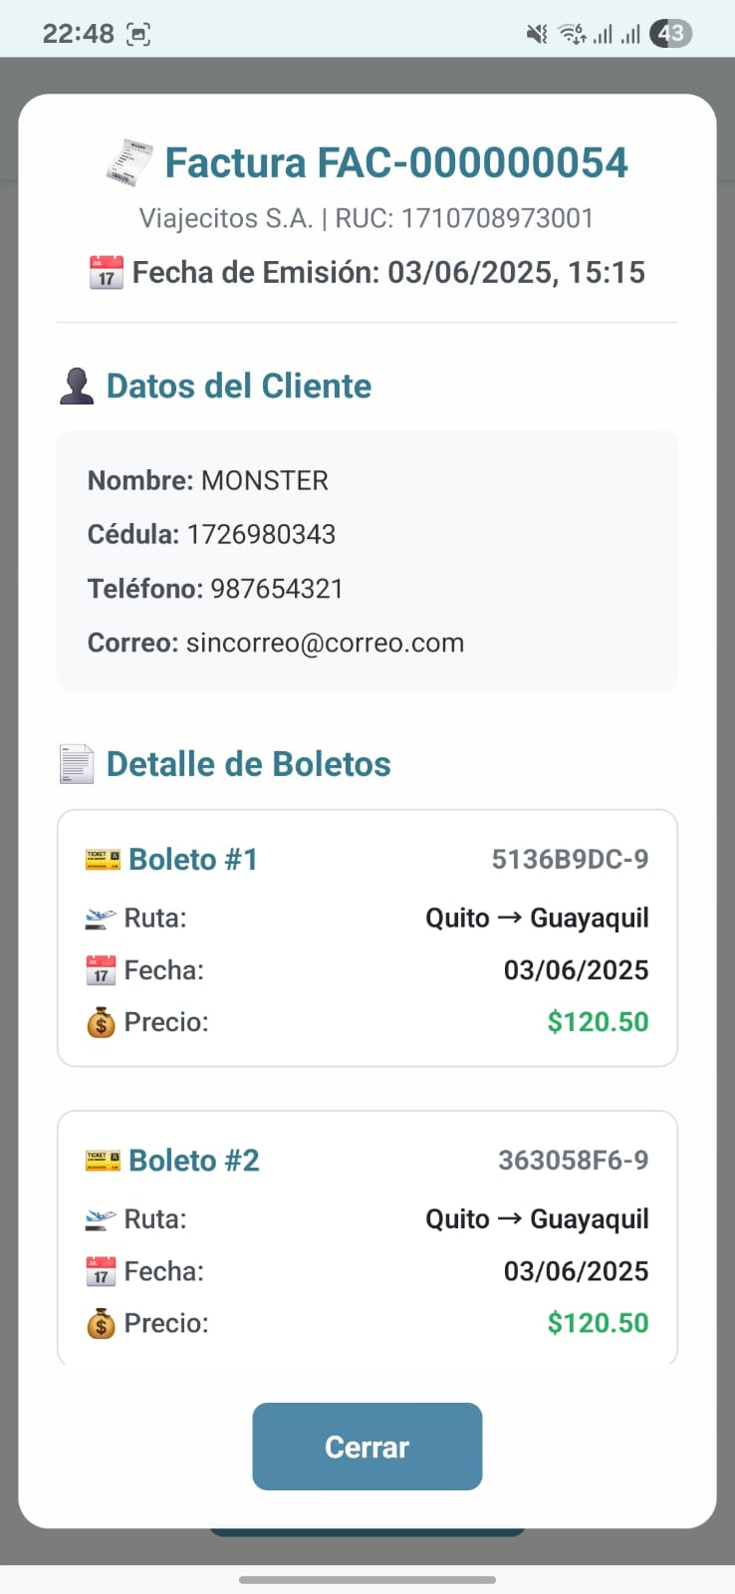
DESARROLLO
INTRODUCCIÓN
OBJETIVOS
HERRAMIENTAS
DISEÑO
DESARROLLO
SERVIDOR
CLIENTE CONSOLA
CLIENTE ESCRITORIO
CLIENTE WEB
CLIENTE MÓVIL
CONCLUSIONES
RECOMENDACIONES
BIBLIOGRAFÍA
CLIENTE MÓVIL –
EJECUCIÓN VER FACTURAS

Slide 39
CONCLUSIONES
INTRODUCCIÓN
OBJETIVOS
HERRAMIENTAS
DISEÑO
DESARROLLO
SERVIDOR
CLIENTE CONSOLA
CLIENTE ESCRITORIO
CLIENTE WEB
CLIENTE MÓVIL
CONCLUSIONES
RECOMENDACIONES
BIBLIOGRAFÍA
El servidor Java REST y su capa han permitido integrar de forma homogénea los clientes web, móvil, de consola y de escritorio Java, evitando duplicar lógica de negocio.
La arquitectura MVC usada en todas las interfaces facilita la mantenibilidad y agiliza futuras ampliaciones funcionales.
La reutilización de controladores RESTFUL en los distintos clientes demuestra la portabilidad del núcleo de servicios y garantiza coherencia en los resultados mostrados al usuario.

Slide 40
RECOMENDACIONES
INTRODUCCIÓN
OBJETIVOS
HERRAMIENTAS
DISEÑO
DESARROLLO
SERVIDOR
CLIENTE CONSOLA
CLIENTE ESCRITORIO
CLIENTE WEB
CLIENTE MÓVIL
CONCLUSIONES
RECOMENDACIONES
BIBLIOGRAFÍA
Automatizar pruebas de integración entre servidor y clientes para prevenir regresiones en cada despliegue.

Slide 41
BIBLIOGRAFÍA
INTRODUCCIÓN
OBJETIVOS
HERRAMIENTAS
DISEÑO
DESARROLLO
SERVIDOR
CLIENTE CONSOLA
CLIENTE ESCRITORIO
CLIENTE WEB
CLIENTE MÓVIL
CONCLUSIONES
RECOMENDACIONES
BIBLIOGRAFÍA
IBM. (s.f.). SOAP. Recuperado de https://www.ibm.com/docs/es/rsas/7.5.0?topic=standards-soap
F5. (s.f.). ¿Qué es el Protocolo Simple de Acceso a Objetos (SOAP)?. Recuperado de https://www.f5.com/es_es/glossary/simple-object-access-protocol-soap
Atlassian. (s.f.). Arquitectura de microservicios. Recuperado de https://www.atlassian.com/es/microservices/microservices-architecture
Paradigma Digital. (s.f.). Patrones de arquitectura de microservicios, ¿qué son y qué ventajas ofrecen?. Recuperado de https://www.paradigmadigital.com/dev/patrones-arquitectura-microservicios-que-son-ventajas/
Profile. (2024). ¿Qué es la arquitectura de software? Fundamentos clave. Recuperado de https://profile.es/blog/que-es-la-arquitectura-de-software/

